Slide 1
Linguagens Formais e Autômatos
Unidade I • Conceitos básicos
Prof. Dr. Murillo Carvalho
Notes:
Sugestão didática: comece com um exemplo concreto, solicite uma hipótese da turma e só depois formalize a definição.
[Sources]
- Plano de Ensino MDC078 — Linguagens Formais e Autômatos, conteúdo da Unidade 1.
- HOPCROFT, J.; MOTWANI, R.; ULLMAN, J. Introdução à Teoria de Autômatos, Linguagens e Computação.
- MENEZES, P. B. Linguagens Formais e Autômatos.
Tema do slide: Linguagens Formais e Autômatos

Slide 2
Informação do Professor:
Tecnologia da Informação / Computação
Engenharia de Software
Ciência da Computação
Ciência de Dados
Gestão da Tecnologia da Informação
Engenharias / Automação
Mecatrônica Industrial
Ciências Exatas e Naturais
Física
Química
Matemática
Saúde / Qualidade de Vida
Nutrição
Biomedicina
Educação Física
Humanidades / Linguagens
Filosofia
Letras
Formação:
1995 - atual
Comunicação / Marketing / Mídia
Comunicação
Publicidade e Propaganda
Notes:
Sugestão didática: comece com um exemplo concreto, solicite uma hipótese da turma e só depois formalize a definição.
[Sources]
- Plano de Ensino MDC078 — Linguagens Formais e Autômatos, conteúdo da Unidade 1.
- HOPCROFT, J.; MOTWANI, R.; ULLMAN, J. Introdução à Teoria de Autômatos, Linguagens e Computação.
- MENEZES, P. B. Linguagens Formais e Autômatos.
Tema do slide: DA INTUIÇÃO À FORMALIZAÇÃO

Slide 3
🎓 Doutorado:
UnB – Doutorando em Informática
UNR – Doutorado em Comunicação
🎓 Mestrado:
UnB – Mestrado em Informática
UCB – Mestrado em Comunicação
🎓 MBA
MBA em Engenharia de Software
MBA em Gestão de Projetos
🎓 Pós-graduação / Especialização
Especialização em Tecnologia da Informação
Especialização em Cloud Computing
Especialização em Gestão Estratégica da Comunicação
Especialização em Gestão de Brand
Pós-graduação:
Notes:
Sugestão didática: comece com um exemplo concreto, solicite uma hipótese da turma e só depois formalize a definição.
[Sources]
- Plano de Ensino MDC078 — Linguagens Formais e Autômatos, conteúdo da Unidade 1.
- HOPCROFT, J.; MOTWANI, R.; ULLMAN, J. Introdução à Teoria de Autômatos, Linguagens e Computação.
- MENEZES, P. B. Linguagens Formais e Autômatos.
Tema do slide: DA INTUIÇÃO À FORMALIZAÇÃO

Slide 4
Inteligência Artificial e documentação de software;
Manutenção de Software;
Bioinformática (Genética e Algorítmos);
Estudos da EtnoMatemática e LLMs;
Padrões genéticos e Machine Learning;
Física Computacional;
Química Computacional;
Padrões filosóficos e culturais – Crosscultural/Pensamento Computacional.
Áreas de
Linhas de pesquisa:
Notes:
Sugestão didática: comece com um exemplo concreto, solicite uma hipótese da turma e só depois formalize a definição.
[Sources]
- Plano de Ensino MDC078 — Linguagens Formais e Autômatos, conteúdo da Unidade 1.
- HOPCROFT, J.; MOTWANI, R.; ULLMAN, J. Introdução à Teoria de Autômatos, Linguagens e Computação.
- MENEZES, P. B. Linguagens Formais e Autômatos.
Tema do slide: DA INTUIÇÃO À FORMALIZAÇÃO

Slide 5
Grupo de Pesquisa
UFPE/UnB:
Inteligência Artificial e Source Code Summarization
Notes:
Sugestão didática: comece com um exemplo concreto, solicite uma hipótese da turma e só depois formalize a definição.
[Sources]
- Plano de Ensino MDC078 — Linguagens Formais e Autômatos, conteúdo da Unidade 1.
- HOPCROFT, J.; MOTWANI, R.; ULLMAN, J. Introdução à Teoria de Autômatos, Linguagens e Computação.
- MENEZES, P. B. Linguagens Formais e Autômatos.
Tema do slide: DA INTUIÇÃO À FORMALIZAÇÃO

Slide 6
🥋⬛Faixa Preta em Jiu-Jitsu;
🥋⬛Faixa Preta em Ju-Jitsu tradicional (Kobudo);
🎵🎶Arranha uns 3 instrumentos musicais;
🌍🗣️Fala 3 idiomas;
🧩♾️TEA AH/SD.
Outras informações:
Notes:
Sugestão didática: comece com um exemplo concreto, solicite uma hipótese da turma e só depois formalize a definição.
[Sources]
- Plano de Ensino MDC078 — Linguagens Formais e Autômatos, conteúdo da Unidade 1.
- HOPCROFT, J.; MOTWANI, R.; ULLMAN, J. Introdução à Teoria de Autômatos, Linguagens e Computação.
- MENEZES, P. B. Linguagens Formais e Autômatos.
Tema do slide: DA INTUIÇÃO À FORMALIZAÇÃO

Slide 7
Informação do Professor:
Lattes: https://lattes.cnpq.br/6892771602850311
Página Git: murilloed.github.io
WhatsApp: (61)-999164353
Email: murillo.souza@iesb.br
Notes:
Sugestão didática: comece com um exemplo concreto, solicite uma hipótese da turma e só depois formalize a definição.
[Sources]
- Plano de Ensino MDC078 — Linguagens Formais e Autômatos, conteúdo da Unidade 1.
- HOPCROFT, J.; MOTWANI, R.; ULLMAN, J. Introdução à Teoria de Autômatos, Linguagens e Computação.
- MENEZES, P. B. Linguagens Formais e Autômatos.
Tema do slide: DA INTUIÇÃO À FORMALIZAÇÃO

Slide 8
Informações dos alunos:
Nome
Idade:
Estágio:
Período:
Conhecimentos de LFA:
O que espera do curso:
Lazer:
Notes:
Sugestão didática: comece com um exemplo concreto, solicite uma hipótese da turma e só depois formalize a definição.
[Sources]
- Plano de Ensino MDC078 — Linguagens Formais e Autômatos, conteúdo da Unidade 1.
- HOPCROFT, J.; MOTWANI, R.; ULLMAN, J. Introdução à Teoria de Autômatos, Linguagens e Computação.
- MENEZES, P. B. Linguagens Formais e Autômatos.
Tema do slide: DA INTUIÇÃO À FORMALIZAÇÃO

Slide 9
Introdução à Disciplina
Título: Linguagens Formais e Autômatos (LFA) – Aula 01
Objetivos da Aula:
Conceitos de Sintaxe e Semântica.
Definição de Alfabeto, Palavra e Linguagem Formal.
Introdução a Gramática e Hierarquia de Chomsky.
Contexto: Linguagens artificiais e de programação (desenvolvidas desde a década de 50, ex: Fortran)
Notes:
Sugestão didática: comece com um exemplo concreto, solicite uma hipótese da turma e só depois formalize a definição.
[Sources]
- Plano de Ensino MDC078 — Linguagens Formais e Autômatos, conteúdo da Unidade 1.
- HOPCROFT, J.; MOTWANI, R.; ULLMAN, J. Introdução à Teoria de Autômatos, Linguagens e Computação.
- MENEZES, P. B. Linguagens Formais e Autômatos.
Tema do slide: DA INTUIÇÃO À FORMALIZAÇÃO

Slide 10
Introdução à Disciplina
A disciplina Linguagens Formais e Autômatos (LFA) é a base matemática e teórica de toda a ciência da computação. Ela estuda o que os computadores podem e não podem calcular, definindo como linguagens são estruturadas e processadas.
No mercado atual, na ciência e na Inteligência Artificial (IA), LFA deixou de ser apenas teoria e tornou-se uma ferramenta prática para resolver problemas complexos de engenharia e otimização.
Notes:
Sugestão didática: comece com um exemplo concreto, solicite uma hipótese da turma e só depois formalize a definição.
[Sources]
- Plano de Ensino MDC078 — Linguagens Formais e Autômatos, conteúdo da Unidade 1.
- HOPCROFT, J.; MOTWANI, R.; ULLMAN, J. Introdução à Teoria de Autômatos, Linguagens e Computação.
- MENEZES, P. B. Linguagens Formais e Autômatos.
Tema do slide: DA INTUIÇÃO À FORMALIZAÇÃO

Slide 11
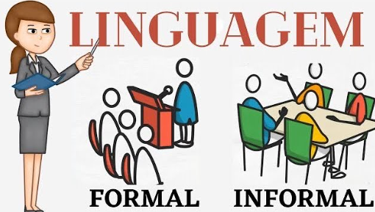
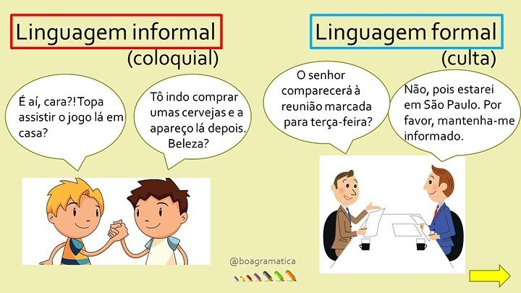
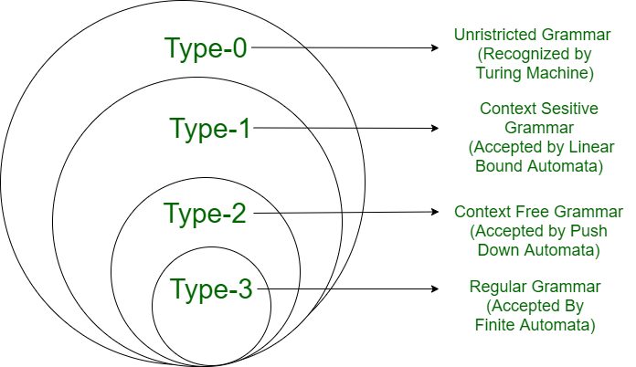
Introdução à Disciplina
O que é linguagens formais e não formais na computação ou na linguagem?
Notes:
Sugestão didática: comece com um exemplo concreto, solicite uma hipótese da turma e só depois formalize a definição.
[Sources]
- Plano de Ensino MDC078 — Linguagens Formais e Autômatos, conteúdo da Unidade 1.
- HOPCROFT, J.; MOTWANI, R.; ULLMAN, J. Introdução à Teoria de Autômatos, Linguagens e Computação.
- MENEZES, P. B. Linguagens Formais e Autômatos.
Tema do slide: DA INTUIÇÃO À FORMALIZAÇÃO

Slide 12
Introdução à Disciplina
Na Computação
Linguagens Formais: São conjuntos de cadeias de símbolos definidos por regras gramaticais matemáticas precisas. Não permitem dupla interpretação. Exemplos incluem linguagens de programação (como Python e C++), código HTML, expressões regulares e lógica matemática. Se uma regra for quebrada, o computador apresenta um erro de sintaxe.
Linguagens Não Formais: Não existem nativamente na execução de códigos, pois computadores exigem instruções exatas. No entanto, elas aparecem na computação através do Processamento de Linguagem Natural (PLN), área da inteligência artificial que tenta fazer com que computadores entendam, traduzam e respondam à fala e escrita humana.
🗣️ Na Língua (Linguística)
Linguagens Formais: Refere-se à norma-padrão ou culta de um idioma. É o registro utilizado em documentos oficiais, artigos científicos, discursos públicos e entrevistas de emprego. Segue rigidamente as regras gramaticais prescritivas de ortografia, concordância e regência.
Linguagens Não Formais: Também chamada de linguagem coloquial ou informal. É a língua falada no cotidiano, em conversas com amigos, redes sociais e ambiente familiar. Ela aceita variações linguísticas, gírias, abreviações (como "vc" ou "tá") e desvios da gramática normativa sem que a comunicação seja necessariamente prejudicada.
Notes:
Sugestão didática: comece com um exemplo concreto, solicite uma hipótese da turma e só depois formalize a definição.
[Sources]
- Plano de Ensino MDC078 — Linguagens Formais e Autômatos, conteúdo da Unidade 1.
- HOPCROFT, J.; MOTWANI, R.; ULLMAN, J. Introdução à Teoria de Autômatos, Linguagens e Computação.
- MENEZES, P. B. Linguagens Formais e Autômatos.
Tema do slide: DA INTUIÇÃO À FORMALIZAÇÃO

Slide 13
Introdução à Disciplina
Um autômato em computação é um modelo matemático abstrato de uma máquina que processa entradas de dados seguindo regras e transições predeterminadas.
Como funciona
Estados: Representam as condições ou situações em que o autômato pode se encontrar (como os círculos em um diagrama).
Transições: Indicam a mudança de um estado para outro, acionada pela leitura de um símbolo de entrada (representadas por setas).
Aceitação: Se o autômato chega a um estado final específico após ler toda a entrada, a sequência de dados é aceita; caso contrário, é rejeitada.
Principais tipos
Autômato Finito (AF): O modelo mais simples, que possui uma memória limitada restrita aos seus estados atuais. É muito usado em reconhecimento de padrões e expressões regulares.
Autômato com Pilha: Possui uma memória auxiliar em formato de pilha (estilo LIFO — o último a entrar é o primeiro a sair), utilizado para analisar estruturas mais complexas como a sintaxe de linguagens de programação.
Máquina de Turing: O modelo mais poderoso e abstrato, criado por Alan Turing, que simula qualquer computador moderno e define os limites teóricos do que pode ou não ser calculado.
Notes:
Sugestão didática: comece com um exemplo concreto, solicite uma hipótese da turma e só depois formalize a definição.
[Sources]
- Plano de Ensino MDC078 — Linguagens Formais e Autômatos, conteúdo da Unidade 1.
- HOPCROFT, J.; MOTWANI, R.; ULLMAN, J. Introdução à Teoria de Autômatos, Linguagens e Computação.
- MENEZES, P. B. Linguagens Formais e Autômatos.
Tema do slide: DA INTUIÇÃO À FORMALIZAÇÃO

Slide 14
Introdução à Disciplina
Onde é aplicado
Compiladores: Na leitura e tradução do código de linguagens de programação.
Validação de dados: Em buscas por padrões em textos (como Regex).
Sistemas de controle: Na modelagem de fluxos e comportamentos reativos em jogos, circuitos eletrônicos e protocolos de comunicação
Notes:
Sugestão didática: comece com um exemplo concreto, solicite uma hipótese da turma e só depois formalize a definição.
[Sources]
- Plano de Ensino MDC078 — Linguagens Formais e Autômatos, conteúdo da Unidade 1.
- HOPCROFT, J.; MOTWANI, R.; ULLMAN, J. Introdução à Teoria de Autômatos, Linguagens e Computação.
- MENEZES, P. B. Linguagens Formais e Autômatos.
Tema do slide: DA INTUIÇÃO À FORMALIZAÇÃO

Slide 15
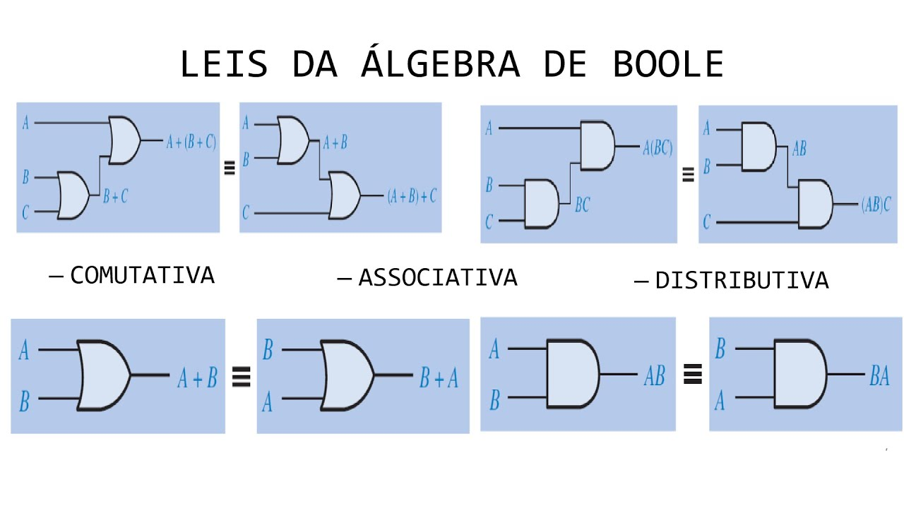
Circuitos digitais e expressões matemáticas
Notes:
Sugestão didática: comece com um exemplo concreto, solicite uma hipótese da turma e só depois formalize a definição.
[Sources]
- Plano de Ensino MDC078 — Linguagens Formais e Autômatos, conteúdo da Unidade 1.
- HOPCROFT, J.; MOTWANI, R.; ULLMAN, J. Introdução à Teoria de Autômatos, Linguagens e Computação.
- MENEZES, P. B. Linguagens Formais e Autômatos.
Tema do slide: DA INTUIÇÃO À FORMALIZAÇÃO

Slide 16
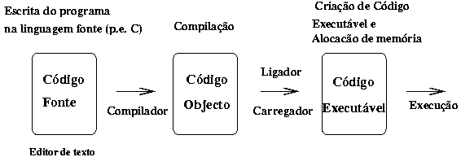
Linguagens e Compiladores
Notes:
Sugestão didática: comece com um exemplo concreto, solicite uma hipótese da turma e só depois formalize a definição.
[Sources]
- Plano de Ensino MDC078 — Linguagens Formais e Autômatos, conteúdo da Unidade 1.
- HOPCROFT, J.; MOTWANI, R.; ULLMAN, J. Introdução à Teoria de Autômatos, Linguagens e Computação.
- MENEZES, P. B. Linguagens Formais e Autômatos.
Tema do slide: DA INTUIÇÃO À FORMALIZAÇÃO

Slide 17
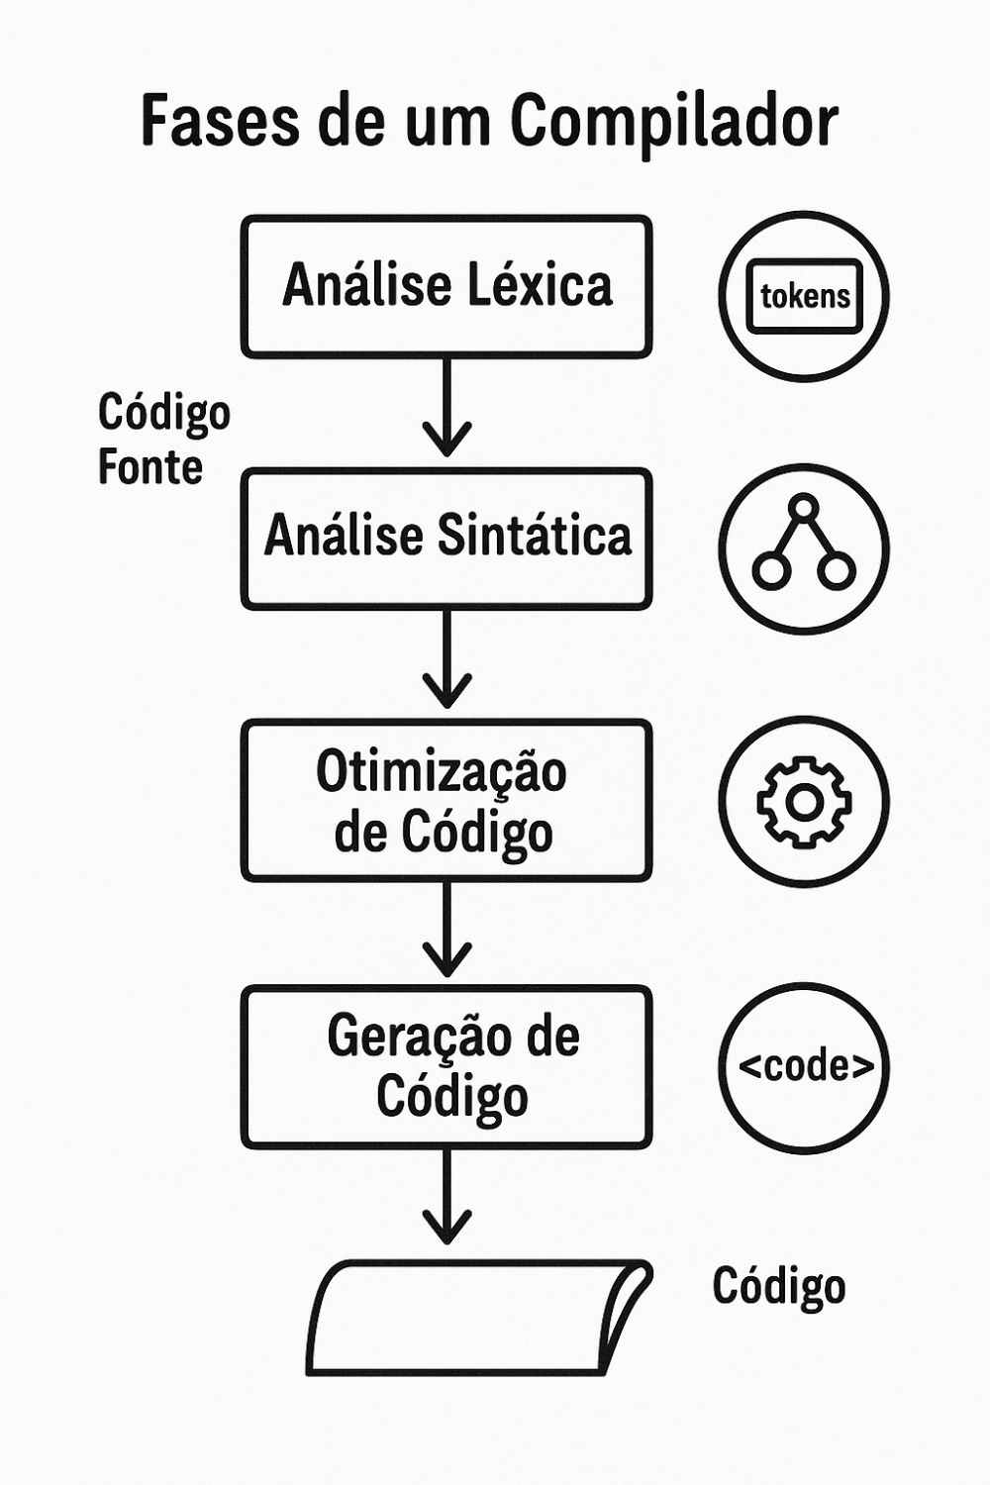
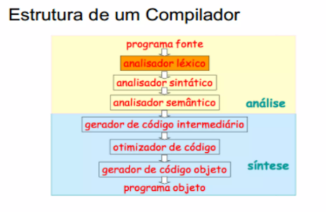
Linguagens e Compiladores
Notes:
Sugestão didática: comece com um exemplo concreto, solicite uma hipótese da turma e só depois formalize a definição.
[Sources]
- Plano de Ensino MDC078 — Linguagens Formais e Autômatos, conteúdo da Unidade 1.
- HOPCROFT, J.; MOTWANI, R.; ULLMAN, J. Introdução à Teoria de Autômatos, Linguagens e Computação.
- MENEZES, P. B. Linguagens Formais e Autômatos.
Tema do slide: DA INTUIÇÃO À FORMALIZAÇÃO

Slide 18
Aplicações e Próximos Passos
Onde se aplica LFA?
Linguagens de programação (Pascal, C++, Java).
Circuitos digitais e expressões matemáticas.
Conexão com Compiladores:
Base para construir sua própria linguagem no futuro.
Foco em Análise Léxica (scanner) e Análise Sintática (parser)
Notes:
Sugestão didática: comece com um exemplo concreto, solicite uma hipótese da turma e só depois formalize a definição.
[Sources]
- Plano de Ensino MDC078 — Linguagens Formais e Autômatos, conteúdo da Unidade 1.
- HOPCROFT, J.; MOTWANI, R.; ULLMAN, J. Introdução à Teoria de Autômatos, Linguagens e Computação.
- MENEZES, P. B. Linguagens Formais e Autômatos.
Tema do slide: DA INTUIÇÃO À FORMALIZAÇÃO

Slide 19
O que é Sintaxe?
Definição: Parte da gramática que estuda a disposição das palavras na frase e a relação lógica entre elas.
Exemplos (Linguagem Natural):
Correto: "José bebeu água" ou "As flores são belas".
Erro Sintático (Ordem): "Água bebeu José" (a menos que seja sentido figurado).
Erro de Concordância: "As flores é bela".
Erro Léxico (Escrita): "Vou correr" (escrito sem o 'r' final).
Notes:
Sugestão didática: comece com um exemplo concreto, solicite uma hipótese da turma e só depois formalize a definição.
[Sources]
- Plano de Ensino MDC078 — Linguagens Formais e Autômatos, conteúdo da Unidade 1.
- HOPCROFT, J.; MOTWANI, R.; ULLMAN, J. Introdução à Teoria de Autômatos, Linguagens e Computação.
- MENEZES, P. B. Linguagens Formais e Autômatos.
Tema do slide: DA INTUIÇÃO À FORMALIZAÇÃO

Slide 20
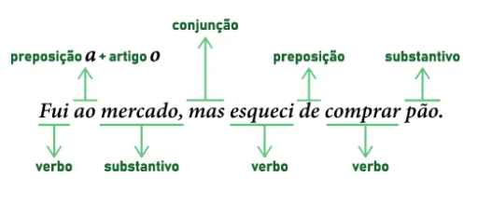
Análise Morfológica
Notes:
Sugestão didática: comece com um exemplo concreto, solicite uma hipótese da turma e só depois formalize a definição.
[Sources]
- Plano de Ensino MDC078 — Linguagens Formais e Autômatos, conteúdo da Unidade 1.
- HOPCROFT, J.; MOTWANI, R.; ULLMAN, J. Introdução à Teoria de Autômatos, Linguagens e Computação.
- MENEZES, P. B. Linguagens Formais e Autômatos.
Tema do slide: DA INTUIÇÃO À FORMALIZAÇÃO

Slide 21
Análise Morfológica
O que é Morfema?
O morfema é a menor unidade de significado que existe em uma língua. Ele é um "pedaço" de palavra que carrega um sentido próprio e não pode ser dividido em partes menores sem perder esse significado.
As palavras são formadas pela combinação de um ou mais morfemas. Veja o exemplo da palavra "infelizes":
in- (Morfema que indica negação ou oposição)
-feliz- (Morfema principal, chamado de radical, que carrega o significado base)
-es (Morfema que indica o plural)
Cada um desses pedaços é um morfema porque possui uma função e um significado claros.
Notes:
Sugestão didática: comece com um exemplo concreto, solicite uma hipótese da turma e só depois formalize a definição.
[Sources]
- Plano de Ensino MDC078 — Linguagens Formais e Autômatos, conteúdo da Unidade 1.
- HOPCROFT, J.; MOTWANI, R.; ULLMAN, J. Introdução à Teoria de Autômatos, Linguagens e Computação.
- MENEZES, P. B. Linguagens Formais e Autômatos.
Tema do slide: DA INTUIÇÃO À FORMALIZAÇÃO

Slide 22
Análise Sintática e Morfológica
Sintaxe é a parte da gramática que estuda as regras que regem a relação entre as palavras dentro de uma frase, oração ou período. Enquanto a morfologia estuda a palavra isolada, a sintaxe estuda a palavra em conjunto, analisando a função que ela desempenha em relação às outras termos
Notes:
Sugestão didática: comece com um exemplo concreto, solicite uma hipótese da turma e só depois formalize a definição.
[Sources]
- Plano de Ensino MDC078 — Linguagens Formais e Autômatos, conteúdo da Unidade 1.
- HOPCROFT, J.; MOTWANI, R.; ULLMAN, J. Introdução à Teoria de Autômatos, Linguagens e Computação.
- MENEZES, P. B. Linguagens Formais e Autômatos.
Tema do slide: DA INTUIÇÃO À FORMALIZAÇÃO

Slide 23
Sintaxe nas Linguagens de Programação
Exemplos de correção sintática:
if a < 10 then (Pascal/Delphi).
a := 45 (Atribuição de valor a uma variável).
Exemplos de erros sintáticos:
then (a < 10) if (Ordem invertida).
45 := a (Tentativa de atribuir valor a um literal numérico)
Notes:
Sugestão didática: comece com um exemplo concreto, solicite uma hipótese da turma e só depois formalize a definição.
[Sources]
- Plano de Ensino MDC078 — Linguagens Formais e Autômatos, conteúdo da Unidade 1.
- HOPCROFT, J.; MOTWANI, R.; ULLMAN, J. Introdução à Teoria de Autômatos, Linguagens e Computação.
- MENEZES, P. B. Linguagens Formais e Autômatos.
Tema do slide: DA INTUIÇÃO À FORMALIZAÇÃO

Slide 24
O que é Semântica?
Definição: Estudo do significado das palavras dentro de um contexto.
A complexidade do contexto: Um erro semântico pode mudar totalmente o sentido de uma frase.
Exemplos de Ambiguidade:
"Eu caminho todos os dias" (Verbo).
"O caminho é longo" (Substantivo).
"Vou colher flores" (Verbo/Ação) vs. "A colher caiu" (Objeto)
Notes:
Sugestão didática: comece com um exemplo concreto, solicite uma hipótese da turma e só depois formalize a definição.
[Sources]
- Plano de Ensino MDC078 — Linguagens Formais e Autômatos, conteúdo da Unidade 1.
- HOPCROFT, J.; MOTWANI, R.; ULLMAN, J. Introdução à Teoria de Autômatos, Linguagens e Computação.
- MENEZES, P. B. Linguagens Formais e Autômatos.
Tema do slide: DA INTUIÇÃO À FORMALIZAÇÃO

Slide 25
Semântica e Ortografia
Palavras homófonas com sentidos diferentes:
Cheque (Papel-moeda) vs. Xeque (Jogada de xadrez).
Sessão (Reunião/Encontro) vs. Seção (Divisão/Repartição).
Impacto no Compilador: O sistema precisa analisar o todo para entender se a palavra faz sentido naquele local
Homônimos perfeitos: Mesma grafia e mesmo som (Ex: Caminho [substantivo] e Caminho [verbo]).
Parônimos: Palavras parecidas no som e na escrita, mas não iguais (Ex: Cumprimento e Comprimento).
homônimas homófonas
Notes:
Sugestão didática: comece com um exemplo concreto, solicite uma hipótese da turma e só depois formalize a definição.
[Sources]
- Plano de Ensino MDC078 — Linguagens Formais e Autômatos, conteúdo da Unidade 1.
- HOPCROFT, J.; MOTWANI, R.; ULLMAN, J. Introdução à Teoria de Autômatos, Linguagens e Computação.
- MENEZES, P. B. Linguagens Formais e Autômatos.
Tema do slide: DA INTUIÇÃO À FORMALIZAÇÃO

Slide 26
Semântica na Programação
Tipagem e Memória:
int soma vs. float soma vs. class soma. O significado da palavra "soma" depende da declaração anterior.
Erros Semânticos Comuns:
Tipos Incompatíveis: Tentar colocar um valor real (4.5) em uma variável declarada como inteira (int).
Variável não Definida: Tentar usar uma variável (ex: média := 52.1) sem tê-la declarado previamente
Notes:
Sugestão didática: comece com um exemplo concreto, solicite uma hipótese da turma e só depois formalize a definição.
[Sources]
- Plano de Ensino MDC078 — Linguagens Formais e Autômatos, conteúdo da Unidade 1.
- HOPCROFT, J.; MOTWANI, R.; ULLMAN, J. Introdução à Teoria de Autômatos, Linguagens e Computação.
- MENEZES, P. B. Linguagens Formais e Autômatos.
Tema do slide: DA INTUIÇÃO À FORMALIZAÇÃO

Slide 27
Comparativo: Sintaxe vs. Semântica
Característica | Sintaxe | Semântica
Ordem de análise | Reconhecida antes | Analisada depois
Complexidade | Mais simples de tratar | Tratamento mais elaborado
Base | Construções matemáticas (Chomsky) | Interpretação e contexto
Significado | Livre de significado associado | Totalmente dependente do sentido
Notes:
Sugestão didática: comece com um exemplo concreto, solicite uma hipótese da turma e só depois formalize a definição.
[Sources]
- Plano de Ensino MDC078 — Linguagens Formais e Autômatos, conteúdo da Unidade 1.
- HOPCROFT, J.; MOTWANI, R.; ULLMAN, J. Introdução à Teoria de Autômatos, Linguagens e Computação.
- MENEZES, P. B. Linguagens Formais e Autômatos.
Tema do slide: DA INTUIÇÃO À FORMALIZAÇÃO

Slide 28
Vocabulário Técnico da Disciplina
Sintaticamente Errado: O texto escrito não é aceito pela linguagem formal.
Sintática e Semanticamente Correto: Texto aceito e com comportamento desejado.
Sintaticamente Inválido (Erro de Lógica/Bug): O programa compila e roda (é aceito pela linguagem), mas o resultado está errado (ex: multiplicar por 4 quando deveria ser por 3)
Notes:
Sugestão didática: comece com um exemplo concreto, solicite uma hipótese da turma e só depois formalize a definição.
[Sources]
- Plano de Ensino MDC078 — Linguagens Formais e Autômatos, conteúdo da Unidade 1.
- HOPCROFT, J.; MOTWANI, R.; ULLMAN, J. Introdução à Teoria de Autômatos, Linguagens e Computação.
- MENEZES, P. B. Linguagens Formais e Autômatos.
Tema do slide: DA INTUIÇÃO À FORMALIZAÇÃO

Slide 29
Conclusão e Próximos Passos
A Fronteira Tênue: Na prática, definir onde termina a sintaxe e começa a semântica nem sempre é fácil (como uma divisa de estados em um mapa).
Foco da Disciplina: Concentraremos esforços nas análises sintáticas.
Próxima Aula: Introdução aos conceitos iniciais de Alfabeto e Linguagem.
Notes:
Sugestão didática: comece com um exemplo concreto, solicite uma hipótese da turma e só depois formalize a definição.
[Sources]
- Plano de Ensino MDC078 — Linguagens Formais e Autômatos, conteúdo da Unidade 1.
- HOPCROFT, J.; MOTWANI, R.; ULLMAN, J. Introdução à Teoria de Autômatos, Linguagens e Computação.
- MENEZES, P. B. Linguagens Formais e Autômatos.
Tema do slide: DA INTUIÇÃO À FORMALIZAÇÃO

Slide 30
Faça a Lista 01 da disciplina disponível no git do professor:
Orientações:
Faça o fork do repositório:
https://github.com/murilloed/linguagens_formais_e_automatos/tree/main
Dê um estrela de favorito
Resolva as questões e envie um PR no Git.
Notes:
Sugestão didática: comece com um exemplo concreto, solicite uma hipótese da turma e só depois formalize a definição.
[Sources]
- Plano de Ensino MDC078 — Linguagens Formais e Autômatos, conteúdo da Unidade 1.
- HOPCROFT, J.; MOTWANI, R.; ULLMAN, J. Introdução à Teoria de Autômatos, Linguagens e Computação.
- MENEZES, P. B. Linguagens Formais e Autômatos.
Tema do slide: DA INTUIÇÃO À FORMALIZAÇÃO

Slide 31
DA INTUIÇÃO À FORMALIZAÇÃO
Como descrever, com precisão, conjuntos de palavras e regras de formação.
Notes:
Sugestão didática: comece com um exemplo concreto, solicite uma hipótese da turma e só depois formalize a definição.
[Sources]
- Plano de Ensino MDC078 — Linguagens Formais e Autômatos, conteúdo da Unidade 1.
- HOPCROFT, J.; MOTWANI, R.; ULLMAN, J. Introdução à Teoria de Autômatos, Linguagens e Computação.
- MENEZES, P. B. Linguagens Formais e Autômatos.
Tema do slide: DA INTUIÇÃO À FORMALIZAÇÃO

Slide 32
DA INTUIÇÃO À FORMALIZAÇÃO
Como descrever, com precisão, conjuntos de palavras e regras de formação.
Notes:
Sugestão didática: comece com um exemplo concreto, solicite uma hipótese da turma e só depois formalize a definição.
[Sources]
- Plano de Ensino MDC078 — Linguagens Formais e Autômatos, conteúdo da Unidade 1.
- HOPCROFT, J.; MOTWANI, R.; ULLMAN, J. Introdução à Teoria de Autômatos, Linguagens e Computação.
- MENEZES, P. B. Linguagens Formais e Autômatos.
Tema do slide: DA INTUIÇÃO À FORMALIZAÇÃO

Slide 33
Por que estudar linguagens formais?
Especificar padrões sem ambiguidade
Compreender compiladores e validadores
Modelar entradas aceitas por sistemas
Desenvolver raciocínio lógico e algorítmico
Notes:
Sugestão didática: comece com um exemplo concreto, solicite uma hipótese da turma e só depois formalize a definição.
[Sources]
- Plano de Ensino MDC078 — Linguagens Formais e Autômatos, conteúdo da Unidade 1.
- HOPCROFT, J.; MOTWANI, R.; ULLMAN, J. Introdução à Teoria de Autômatos, Linguagens e Computação.
- MENEZES, P. B. Linguagens Formais e Autômatos.
Tema do slide: Por que estudar linguagens formais?

Slide 34
Símbolos formam palavras; palavras formam linguagens
Alfabeto Σ: conjunto finito de símbolos
Palavra: sequência finita sobre Σ
ε: palavra vazia, de comprimento zero
Linguagem: conjunto de palavras
Σ = {0,1}
0101
L ⊆ Σ*
Notes:
Sugestão didática: comece com um exemplo concreto, solicite uma hipótese da turma e só depois formalize a definição.
[Sources]
- Plano de Ensino MDC078 — Linguagens Formais e Autômatos, conteúdo da Unidade 1.
- HOPCROFT, J.; MOTWANI, R.; ULLMAN, J. Introdução à Teoria de Autômatos, Linguagens e Computação.
- MENEZES, P. B. Linguagens Formais e Autômatos.
Tema do slide: Símbolos formam palavras; palavras formam linguagens

Slide 35
Conjuntos fundamentais de palavras
Σ⁰ = {ε}
Σ¹ = Σ
Σ² contém palavras de comprimento 2
Σ* reúne todas as palavras finitas
Σ⁺ = Σ* − {ε}
Notes:
Sugestão didática: comece com um exemplo concreto, solicite uma hipótese da turma e só depois formalize a definição.
[Sources]
- Plano de Ensino MDC078 — Linguagens Formais e Autômatos, conteúdo da Unidade 1.
- HOPCROFT, J.; MOTWANI, R.; ULLMAN, J. Introdução à Teoria de Autômatos, Linguagens e Computação.
- MENEZES, P. B. Linguagens Formais e Autômatos.
Tema do slide: Conjuntos fundamentais de palavras

Slide 36
Palavra vazia não é conjunto vazio
ε
∅
ε
Palavra com zero símbolos
∅
Conjunto que não contém palavras
Notes:
Sugestão didática: comece com um exemplo concreto, solicite uma hipótese da turma e só depois formalize a definição.
[Sources]
- Plano de Ensino MDC078 — Linguagens Formais e Autômatos, conteúdo da Unidade 1.
- HOPCROFT, J.; MOTWANI, R.; ULLMAN, J. Introdução à Teoria de Autômatos, Linguagens e Computação.
- MENEZES, P. B. Linguagens Formais e Autômatos.
Tema do slide: Palavra vazia não é conjunto vazio

Slide 37
Operações constroem novas linguagens
União: L₁ ∪ L₂
Concatenação: L₁L₂
Fecho de Kleene: L*
Interseção e diferença seguem operações de conjuntos
L₁
operação
nova L
Notes:
Sugestão didática: comece com um exemplo concreto, solicite uma hipótese da turma e só depois formalize a definição.
[Sources]
- Plano de Ensino MDC078 — Linguagens Formais e Autômatos, conteúdo da Unidade 1.
- HOPCROFT, J.; MOTWANI, R.; ULLMAN, J. Introdução à Teoria de Autômatos, Linguagens e Computação.
- MENEZES, P. B. Linguagens Formais e Autômatos.
Tema do slide: Operações constroem novas linguagens

Slide 38
Uma gramática descreve como gerar palavras
G = (V, T, P, S)
V: variáveis ou não terminais
T: terminais
P: regras de produção
S: símbolo inicial
Notes:
Sugestão didática: comece com um exemplo concreto, solicite uma hipótese da turma e só depois formalize a definição.
[Sources]
- Plano de Ensino MDC078 — Linguagens Formais e Autômatos, conteúdo da Unidade 1.
- HOPCROFT, J.; MOTWANI, R.; ULLMAN, J. Introdução à Teoria de Autômatos, Linguagens e Computação.
- MENEZES, P. B. Linguagens Formais e Autômatos.
Tema do slide: Uma gramática descreve como gerar palavras

Slide 39
Derivação aplica produções passo a passo
Gramática: S → aS | b
Objetivo: gerar a palavra aaab.
Escolhemos uma produção válida em cada etapa.
S
aS
aaS
aaaS
aaab
Notes:
Sugestão didática: comece com um exemplo concreto, solicite uma hipótese da turma e só depois formalize a definição.
[Sources]
- Plano de Ensino MDC078 — Linguagens Formais e Autômatos, conteúdo da Unidade 1.
- HOPCROFT, J.; MOTWANI, R.; ULLMAN, J. Introdução à Teoria de Autômatos, Linguagens e Computação.
- MENEZES, P. B. Linguagens Formais e Autômatos.
Tema do slide: Derivação aplica produções passo a passo

Slide 40
Atividade em duplas
Considere Σ = {a,b}.
1. Liste Σ².
2. Dê três palavras de Σ*.
3. Explique por que ε ∈ Σ*.
4. Para S → aS | b, derive aab.
Notes:
Sugestão didática: comece com um exemplo concreto, solicite uma hipótese da turma e só depois formalize a definição.
[Sources]
- Plano de Ensino MDC078 — Linguagens Formais e Autômatos, conteúdo da Unidade 1.
- HOPCROFT, J.; MOTWANI, R.; ULLMAN, J. Introdução à Teoria de Autômatos, Linguagens e Computação.
- MENEZES, P. B. Linguagens Formais e Autômatos.
Tema do slide: Atividade em duplas

Slide 41
Verifique sua compreensão
Alfabeto é conjunto; palavra é sequência
Linguagem é conjunto de palavras
ε tem comprimento zero
Gramática gera palavras por produções
Pergunta: ∅ e {ε} são iguais?
Notes:
Sugestão didática: comece com um exemplo concreto, solicite uma hipótese da turma e só depois formalize a definição.
[Sources]
- Plano de Ensino MDC078 — Linguagens Formais e Autômatos, conteúdo da Unidade 1.
- HOPCROFT, J.; MOTWANI, R.; ULLMAN, J. Introdução à Teoria de Autômatos, Linguagens e Computação.
- MENEZES, P. B. Linguagens Formais e Autômatos.
Tema do slide: Verifique sua compreensão

Slide 42
VOCÊ JÁ POSSUI O VOCABULÁRIO BÁSICO
Próximo passo: reconhecer linguagens regulares com máquinas de estados.
Notes:
Sugestão didática: comece com um exemplo concreto, solicite uma hipótese da turma e só depois formalize a definição.
[Sources]
- Plano de Ensino MDC078 — Linguagens Formais e Autômatos, conteúdo da Unidade 1.
- HOPCROFT, J.; MOTWANI, R.; ULLMAN, J. Introdução à Teoria de Autômatos, Linguagens e Computação.
- MENEZES, P. B. Linguagens Formais e Autômatos.
Tema do slide: VOCÊ JÁ POSSUI O VOCABULÁRIO BÁSICO

